Slide 1


Resumo de Lutas Sindicais
Eduardo Couto

Slide 2

Atuação do SERJUSMIG junto ao TJMG – Pauta de Reivindicações
Mesa permanente de negociações
Definição da Pauta em AGE (24/09/2022)
Reiteração da pauta de reivindicações da categoria para a nova gestão do TJMG
Unidade na luta (SERJUSMIG e SINJUS)

Slide 3

Data-base
Luta permanente do SERJUSMIG: cumprimento da Lei Estadual n° 18.909/2010
Lei 24.263/2022, que além da Data-base 2022 (12,13%) faz a correção dos 33% aos servidores que cumprem jornada de oito horas diárias e retirou as travas dos auxílios saúde e transporte

Slide 4

Data-base 2023
Índice oficial do IPCA: 4,18%
Lei 24.754/2024 sancionada no dia 17/05/2024
Implementação em outubro de 2024
Retroativo quitado em março de 2025

Slide 5
Data-base 2024
Índice oficial do IPCA: 3,69%
Implementação no contracheque de setembro com crédito em outubro
Retroativo de 2024: foi creditado em duas parcelas nos contracheques de setembro e outubro de 2025
Retroativo de 2025: parcelas de janeiro a abril foram creditadas no dia 1° de dezembro de 2025

Slide 6
Data-base 2025
Índice oficial do IPCA: 5,53%
Lei 25.806/2026: Sancionada em 31 de março. SERJUSMIG cobra implementação e pagamento dos retroativos.

Slide 7
Data-base 2026
Índice oficial do IPCA: 4,39%
O SERJUSMIG cobra também as perdas históricas no poder de compra dos servidores que está em 11,91% (considerando a não implementação da data-base 2025, o número chega a 16,53%)
Sindicato pleiteia que todos os pagamentos em atraso sejam corrigidos e acrescidos de juros na via administrativa

Slide 8
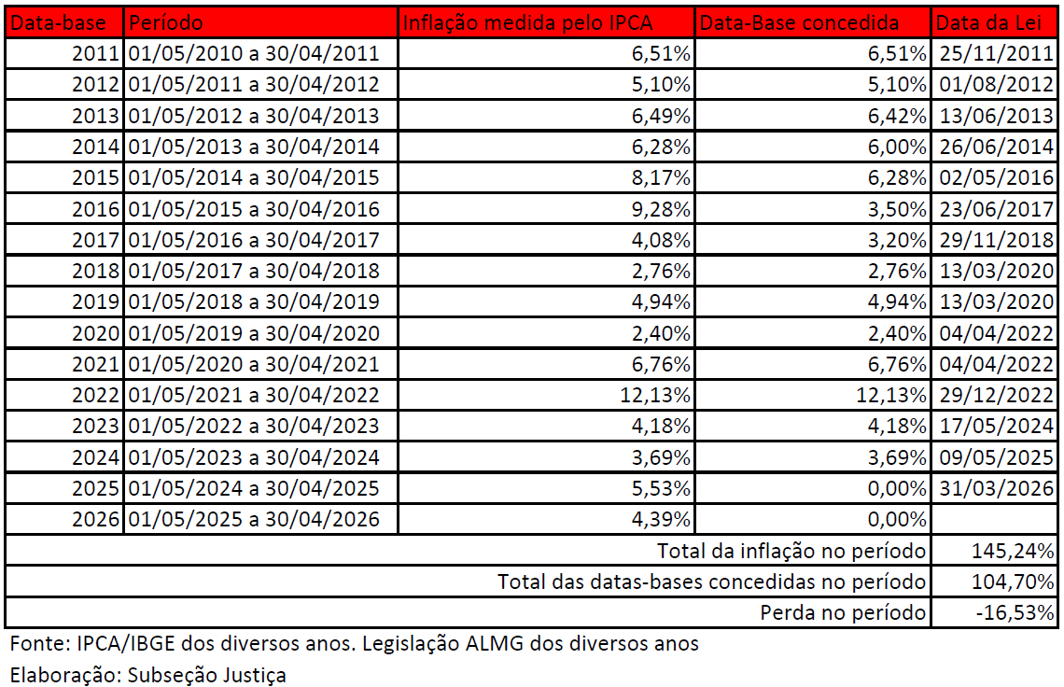
Histórico da data-base no Poder Judiciário de Minas Gerais

Slide 9
Juros e Correção Monetária das Datas-Bases 2014 a 2017
O acordo foi homologado judicialmente em audiência realizada no dia 20/08/2024
O pagamento dos valores devidos foi inserido no contracheque de agosto, com crédito no primeiro dia útil de setembro
Sindicato pleiteia que todos os pagamentos em atraso sejam corrigidos e acrescidos de juros na via administrativa

Slide 10
Juros e Correção Monetária das Datas-Bases 2018 a 2024
Requerimento do SERJUSMIG para pagamento administrativo deferido pelo presidente do Tribunal
O DEARHU já concluiu os cálculos
Datas-bases 2018 a 2021: pagamento no dia 10 de dezembro
Datas-bases 2022 e 2023: Pagamento no contracheque de maio de 2025
Data-base 2024: Sindicato cobra o pagamento

Slide 11
Juros e Correção Monetária das Datas-Bases 2018 a 2024
Requerimento do SERJUSMIG para pagamento administrativo deferido pelo presidente do Tribunal
O DEARHU já concluiu os cálculos
Datas-bases 2018 a 2021: pagamento no dia 10 de dezembro
Datas-bases 2022 e 2023: Pagamento no contracheque de maio de 2026
Data-base 2024: Pagamento no contracheque de agosto de 2026

Slide 12
Outros passivos judicializados
Juros e correção monetária PVs 2006 e 2008
Adicional de penosidade para assistentes sociais
Juros e correção monetária ADE
Juros e correção monetária ação dos 6 níveis
Contribuição previdenciária sobre hora extra
Contribuição previdenciária sobre substituição

Slide 13
Jornada de 8 horas – cargos comissionados
Lei 24263/2022
11% retroativo a 1° de maio de 2022
22%: implementado no contracheque de outubro com pagamento em novembro de 2024
Os valores retroativos já foram quitados
Juros e correção monetária: o pagamento foi creditado no dia 10 de dezembro de 2025

Slide 14
Opção pela jornada de 8 horas
Lei 24263/2022
O direito será regulamentado por resolução do Tribunal
O SERJUSMIG participa do GT que debate a regulamentação da opção
SERJUSMIG cobra o envio da minuta de regulamentação proposta pelo TJMG

Slide 15
Teto remunetário
Teto x Subteto
Requerimento administrativo do SERJUSMIG
ALMG, MPMG, Magistratura e TCE/MG
Decisão do TCE
Tribunal submeteu o tema ao CNJ
SERJUSMIG ingressou como 3° interessado no procedimento junto ao CNJ, defendendo a tese da inconstitucionalidade do subteto
A conselheira relatora determinou o arquivamento da consulta

Slide 16
Auxílios: Transporte, Saúde, Alimentação e Creche
A luta sindical tem garantido reajustes anuais
Retirada das travas (Lei da Data-base 2022)
Aprovação do PL das faixas do auxílio-saúde
Novas faixas para o auxílio-saúde

Slide 17
Auxílios: Transporte, Saúde, Alimentação e Creche
Adicional de 50% para maiores de 50 anos, pessoas com deficiência, doenças graves ou com dependentes nessa condição
O adicional dos servidores com mais de 50 anos já está atualizado
O SERJUSMIG cobra a regulamentação do adicional para os servidores com deficiência e implementação do direito

Slide 18
Auxílios: Transporte, Saúde, Alimentação e Creche
Auxílio | Março de 2023* | Janeiro de 2024 | 2025 | 2026
Transporte | R$ 220,00 (14,17%) | R$ 262,52 (20,7%) | R$ 319,00 (20%) | R$ 399,00 (25,08)
Alimentação | R$ 1.500,00 (12,57%) | R$ 1.978,00 (31,9%) | R$ 2.374,00 (20%) | R$ 2.968,00 (25,02%)
Creche | R$ 950,00 (7,31%) | R$ 1.146,58 (20,7%) | R$ 1.376,0 (20%) | R$ 1.720,00 (25%)
Saúde | R$ 300,00 (até 40 anos) R$ 375,00 (de 41 a 50 anos) R$ 450,00 (a partir de 51 anos) 16,76% de reajuste | R$ 362,07 (até 40 anos) R$ 452,59 (de 41 a 50 anos) R$ 543,11 (a partir de 51 anos) 20,7% de reajuste | R$ 544,00 (até 40 anos) R$ 679,00 (de 41 a 50 anos) R$ 815,00 (a partir de 51 anos) 50% de reajuste | R$ 680,00 (18 a 23 anos) R$ 707,20 (24 a 28 anos) R$ 734,40 (29 a 33 anos) R$ 756,16 (34 a 38 anos) R$ 835,17 (39 a 43 anos) R$ 937,02 (44 a 49 anos) R$ 1.528,13 (50 a 53 anos) R$ 1.657,38 (54 a 58 anos) R$ 2.139,38 (Mais de 59 anos)
* Retirada da trava dos auxílios via ALMG

Slide 19
Adicional de Periculosidade
O SERJUSMIG pleiteia que o adicional corresponda a 40% sobre o padrão de vencimento de cada servidor (Ofício 02/2025)

Slide 20
Carreira
PV 2020 | Maior número de servidores contemplados em razão do aporte financeiro de 5 milhões a pedido do SERJUSMIG
PV 2021 | Conquista de 25 milhões para investimento, promovendo 91,8% dos candidatos
PV 2022 | 30 milhões investidos.
PV 2023 | Luta sindical garantiu o apontamento de mais 100 vagas.
PV 2024 | Edital publicado no mês de agosto de 2024. Relação de candidatos inscritos publicada. Sindicato cobra transparência no apontamento das vagas.
PV 2025 | Resultado inicial publicado em junho de 2026.

Slide 21
Carreira
Luta Permanente do SERJUSMIG pelo fim do limite de vagas
Lei 23.478/19 (unificação): 25% acima do limite de vagas
Lei 23.828/21: 50% acima do limite de vagas
SERJUSMIG segue na luta pelo fim do limite de vagas e maior investimento financeiro na carreira dos servidores

Slide 22
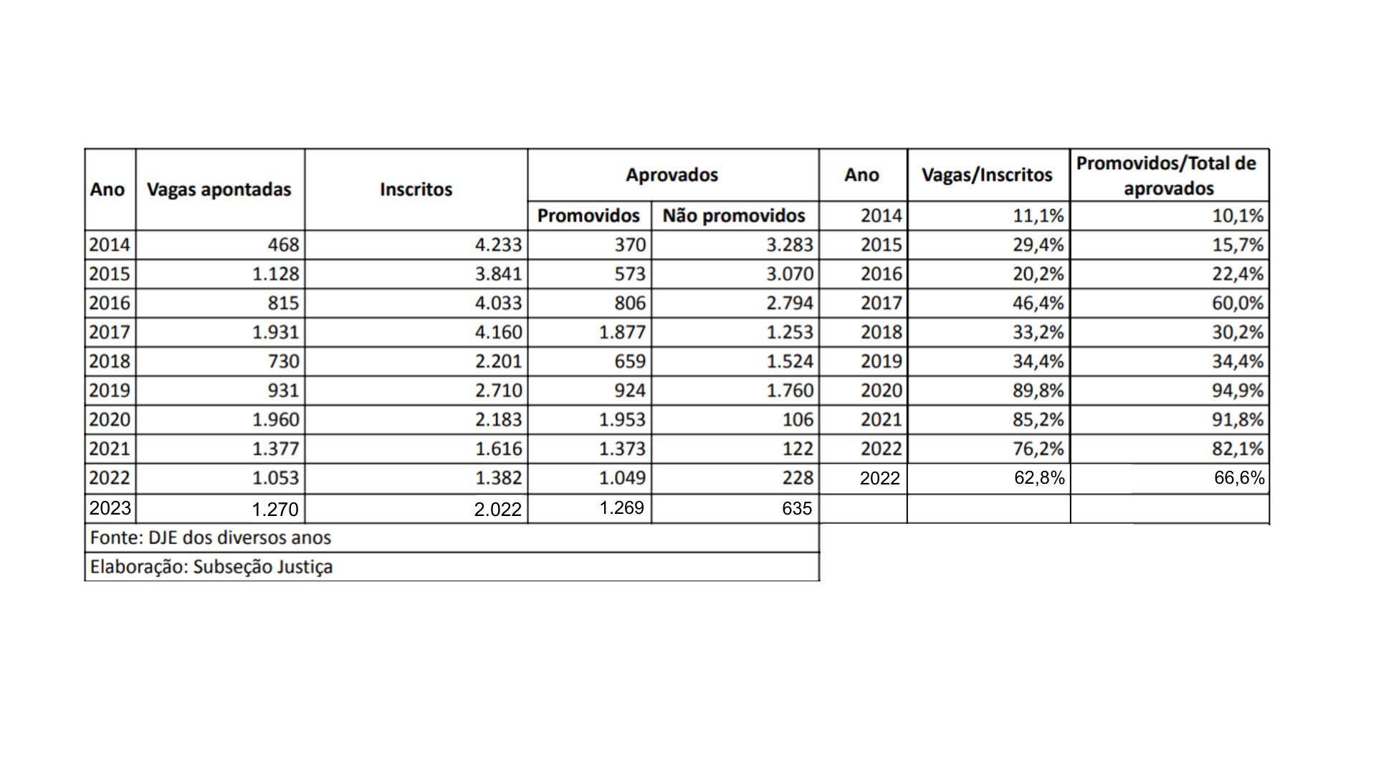
Histórico de Promoções

Slide 23
Concurso Público
Concurso regido pelo Edital nº 01/2017 | Mais de 1.400 nomeações
Concurso para Oficial de Justiça, Psicólogo e Assistente Social | Homologado no dia 28/08/2024. Nomeações em andamento.
Novo Concurso | O SERJUSMIG segue cobrando a publicação de novo concurso para Oficial Judiciário e Comissário da Infância e da Juventude, o qual já tem banca definida, ou o aproveitamento do concurso de 2022.

Slide 24
Remoção
Alteração da lógica de indeferimento em massa;
Mantida a Luta:
  - Periodicidade mínima de publicação de editais de remoção;
  - Possibilidade de mais opções para a comarca de destino;
Último edital publicado em agosto de 2024
Novo edital publicado em novembro de 2025
O SERJUSMIG segue na luta pela retirada das travas para remoção.

Slide 25
Congelamento de direitos
Quinquênio, trintenário e Férias Prêmio congelados pelo período de 27/05/2020 a 31/12/2021 pela LC 173/2020
PLP nº 04/2022 (Senado) e PLP n° 21/2023 (Câmara dos Deputados)
Decisão do TCE/MG: retomada da contagem
Decisão do Órgão Especial de 22/03/2023: Aplicando a decisão do TCE no âmbito do TJMG

Slide 26
Congelamento de direitos
Implementação em 01/06/2023 e pagamento do retroativo em parcela única no 1° dia útil de julho
SERJUSMIG e FENAJUD seguem na luta pela implementação do “Descongela Já!”, lei sancionada no final de 2025 (Lei Complementar nº 226/2026)
SERJUSMIG oficiou o TJMG cobrando a realização de cálculos e o pagamento de retroativos.

Slide 27
ADE
Aproveitamento do Adicional de Desempenho adquirido em outros órgãos, conforme Emenda Constitucional 111/2022
ADI do governo Zema buscando invalidar a Emenda. A liminar foi concedida e os percentuais antes aproveitados foram retirados e posteriormente devolvidos

Slide 28
Férias-Prêmio
Indenização de Férias-Prêmio para aposentados:
  No ato da aposentadoria, pela via administrativa
  No contracheque de agosto de 2025 o tribunal quitou o saldo de férias-prêmio dos servidores aposentados até 4 de novembro de 2024.
  No contracheque de abril de 2026, o Tribunal quitou o saldo de férias-prêmio dos servidores aposentados até 4 de agosto de 2025
  No contracheque de maio de 2026, está prevista a quitação do saldo de férias-prêmio dos servidores aposentados até o dia 12 de setembro de 2025
  O Tribunal está disponibilizando 5 milhões por mês para pagamento desse direito.

Slide 29
Férias-Prêmio
Indenização de Férias-Prêmio para servidores ativos:
  Aprovação de PL prevendo a possibilidade de indenização de até 2 períodos por ano aos servidores ativos
  Em 2025 o TJMG indenizou 2 períodos de férias-prêmio para os servidores que tiveram o pedido indeferido em 2024
  O Tribunal já indenizou dois períodos de férias-prêmio em 2026

Slide 30
Indenização de Plantões
Luta sindical para início das indenizações
Reivindicação para estender a indenização também ao saldo oriundo do recesso de final de ano
Luta pela retomada dos pagamentos, suspensos desde dezembro de 2023
Indenização de 10 dias no mês de abril, referente aos plantões realizados até dezembro de 2023
Após incisivas cobranças do sindicato, em janeiro de 2025 o Tribunal retomou os pagamentos de até 10 dias por mês

Slide 31
Verbas indenizatórias
Reajuste de 30% a partir de 1º janeiro de 2022 (Portaria 5457/2021)
Ofício conjunto (n° 07/2023) dos Sindicatos solicitando novo reajuste
Reajuste a partir de 1º de janeiro de 2024 de 15,65% por mandado efetivamente cumprido e de 13,95% por km rodado
Reajuste das verbas indenizatórias em 7,27% a partir de fevereiro de 2025
Nova sistemática a partir de 2026

Slide 32
Vale-lanche do interior
Pagamentos dos lotes 1, 2 e 3
Servidores lotados nas comarcas do interior no período de 04 de novembro de 2003 a 30 de maio de 2005 e que ainda não receberam deverão entrar em contato com o jurídico do SERJUSMIG

Slide 33
URV
Devolução do Imposto de Renda cobrado indevidamente sobre os juros da URV
Pagamento de nova parcela no dia 1º de abril de 2024, no valor de até R$ 10 mil
Foi paga uma parcela de até R$ 5 mil na folha de julho, com crédito em agosto 2024
O tribunal efetuou o pagamento em parcelas de até R$ 5 mil por servidor

Slide 34
Comissão Administrativa
Majoração do limite de pagamento de passivos de servidores para R$100.738,00 (cem mil reais, setecentos e trinta e oito reais), valor correspondente a 20.000 UFEMG's
Nova solicitação do sindicato para majoração do limite para 40 mil UFEMG's

Slide 35
Teletrabalho
Teletrabalho deixa de ser projeto experimental (Portaria 493/2016)
Regulamentado pela Resolução nº 973/2021 - Portarias nº 5.481/2022 e 1433/2022
Representação Sindical na Comissão de Gestão do Teletrabalho
Defesa das modalidades integral e híbrida e do exercício fora do estado
Auxílio-transporte parcial aos servidores em teletrabalho híbrido: regulamentado pela Portaria Nº 6.485/PR/2024

Slide 36
Teletrabalho
Auxílio-transporte parcial aos servidores em teletrabalho híbrido: o direito foi regulamentado pela Portaria Nº 6.485/PR/2024
Requerimento referente aos valores retroativos
Auxílio Tecnológico
Revogação do abono de ponto pelo gestor
Alerta de risco: proposta da nova reforma administrativa para limitar o teletrabalho
Opção pela jornada de 8 horas: defesa do SERJUSMIG no GT das 8 horas

Slide 37
Registro de Ponto
Dispensa de registro de ponto aos cargos comissionados
Flexibilização de jornada de trabalho dos demais servidores entre 07h e 20h.

Slide 38
Tempo especial
Conversão de tempo especial averbado em tempo comum;
As primeiras publicações ocorreram no mês de agosto de 2023;
Tema 942 do STF com aplicação do fator 1.4

Slide 39
Adiantamento financeiro
Verba destinada à alimentação para realização das sessões do Tribunal do Júri
Despesas miúdas do pronto pagamento
Reajuste solicitado pelo SERJUSMIG em 2022 (Port. n° 5835/2022)
SERJUSMIG cobrou novo reajuste em 2025 (Ofício 72/2025)

Slide 40
Servidores em estágio probatório
Suspensão do estágio durante a licença maternidade
Requerimento do SERJUSMIG em 06/07/2023
Portaria Conjunta 1.491/PR/2023
Períodos em licença maternidade e paternidade passam a ser considerados para aquisição da estabilidade

Slide 41
Servidores com deficiência
Resolução nº 1.000/2022: Condições especiais de trabalho aos servidores com deficiência:
  I - designação provisória
  II - redução de jornada em até duas horas (alterado pela Resolução do Órgão Especial nº 1058/2023)
  III - regime de teletrabalho, sem acréscimo de produtividade

Slide 42
Servidores com deficiência
Seminário Intersindical “Inclusão e dignidade no serviço público: compromisso institucional e social”
Aprovação da pauta de reivindicações específica encaminhada ao Tribunal via ofício conjunto dos três sindicatos

Slide 43

Combate ao assédio moral, sexual e todas as formas de discriminação
Representação Sindical na Comissão Paritária
Atendimento especializado
  - Jurídico
  - Psicológico
  - Convênios

Slide 44
Atuação política, administrativa e jurídica na defesa dos direitos dos trabalhadores e do Serviço Público
Fenajud, ASJB, MOSAP e Frentes Parlamentares
CNJ
Tribunais superiores (STJ e STF)
União
Congresso Nacional
Frente Mineira em Defesa do Serviço Público
Poder Executivo
TCE/MG
ALMG

Slide 45
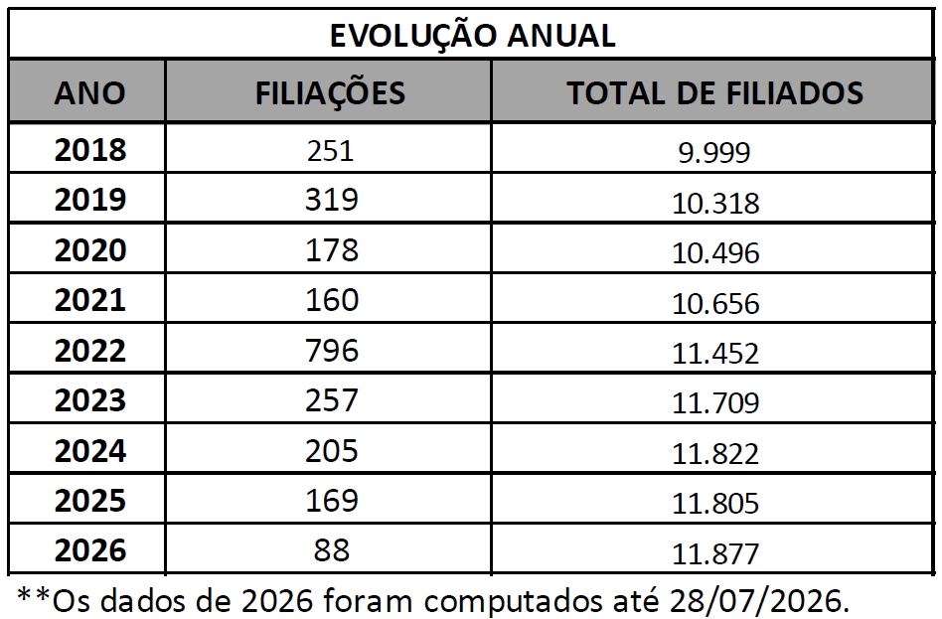
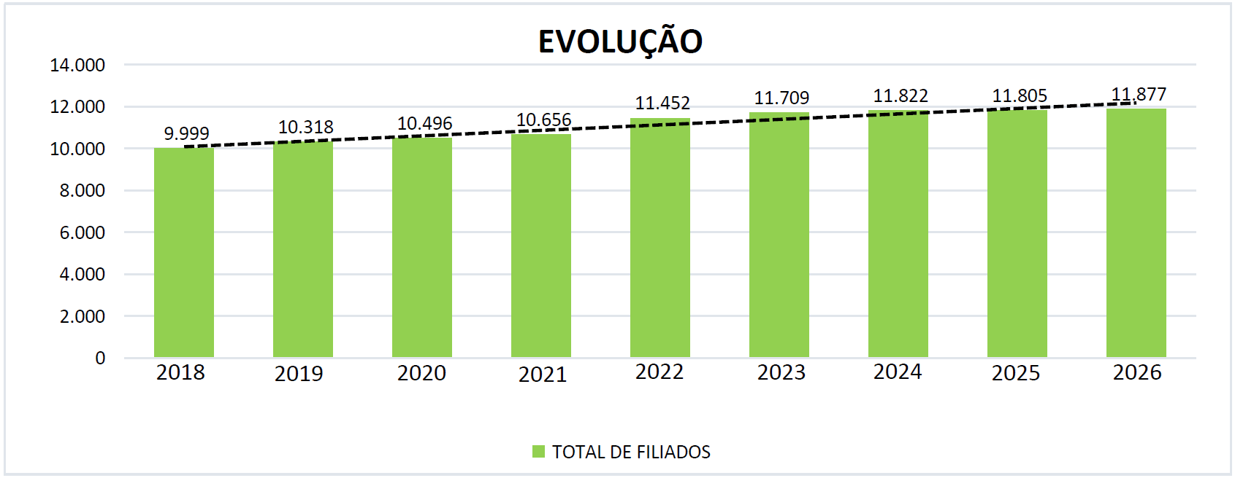
Evolução das Filiações

Slide 46
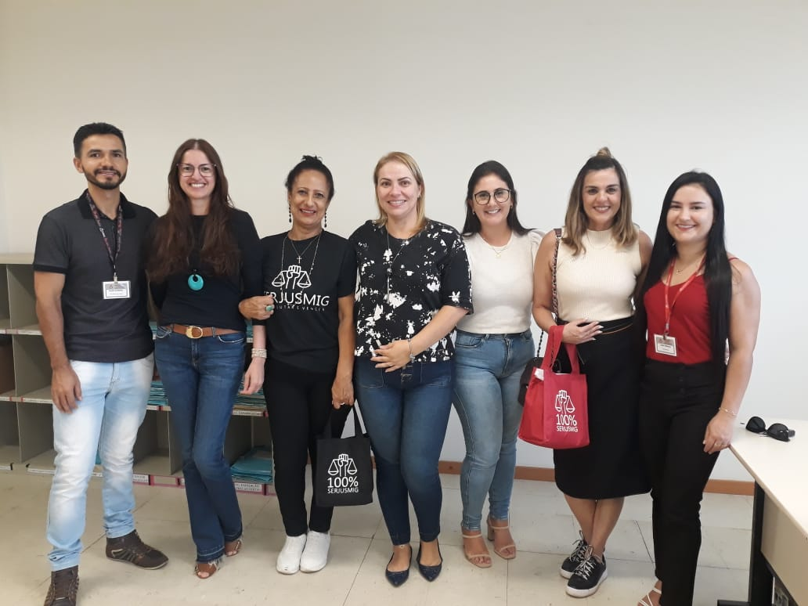
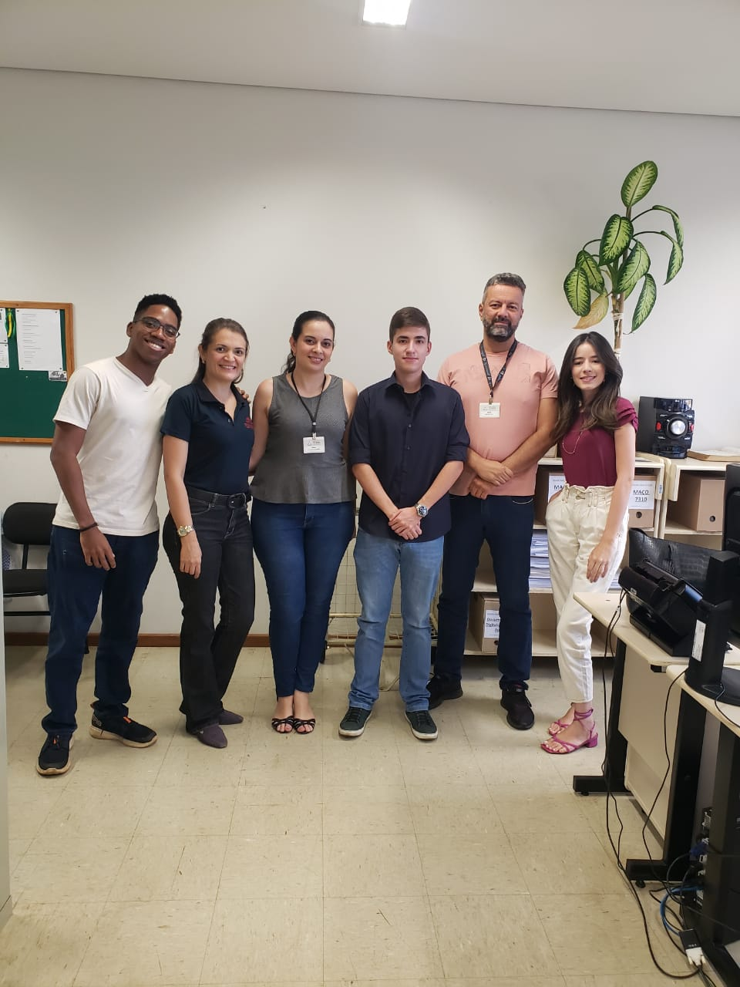
Projeto 100% SERJUSMIG

Slide 48
Unir, Lutar e Vencer
Acesse nosso site:
www.serjusmig.org.br

